Slide 1
タイトル

Slide 2
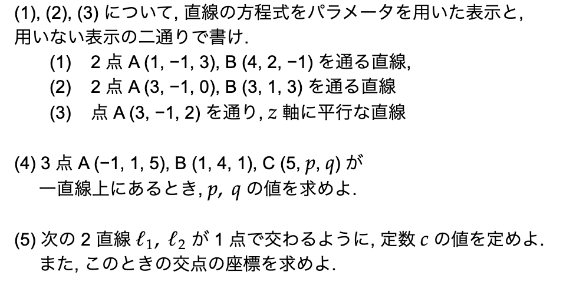
空間における直線の方程式
例題

Slide 3
必須問題

